Slide 1
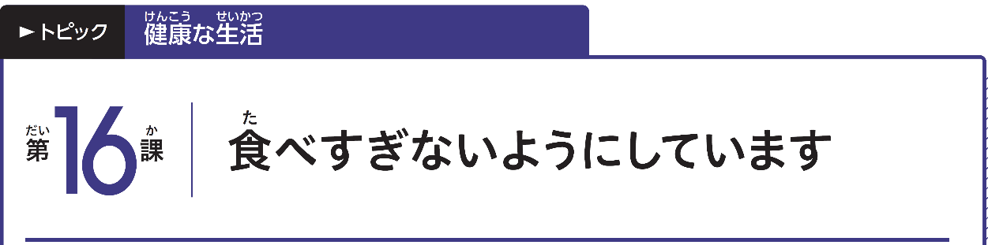
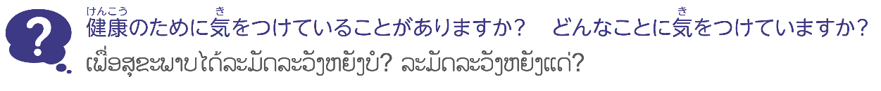

Slide 2
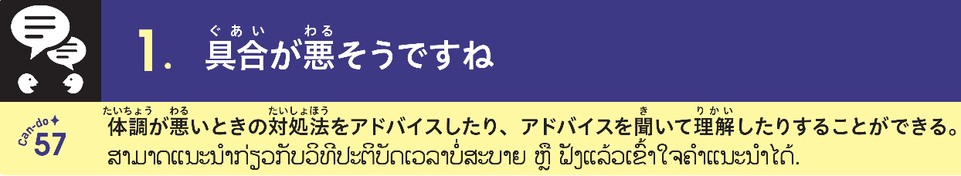

Slide 3



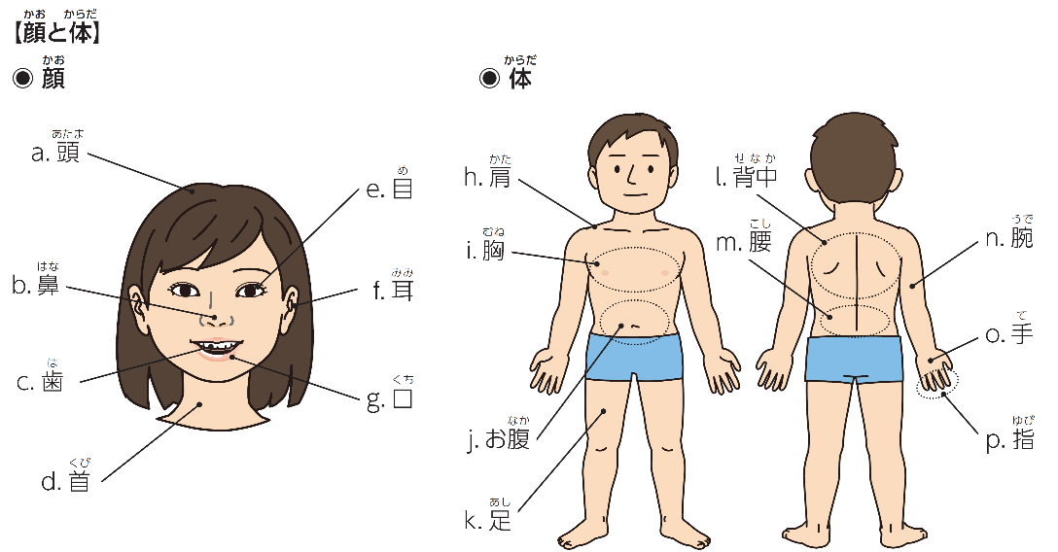

Slide 4


Slide 5

1
9
3
8
7
4
5
6
2
10
1
11

Slide 6



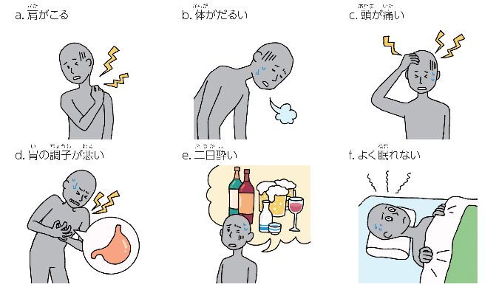
ｆ
b
e
a
c
d

Slide 7
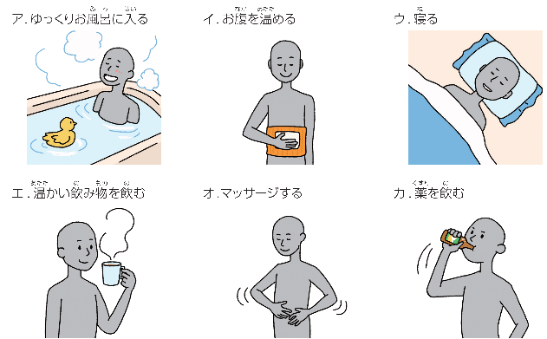
ア
カ
ウ
エ
イ
オ

Slide 8

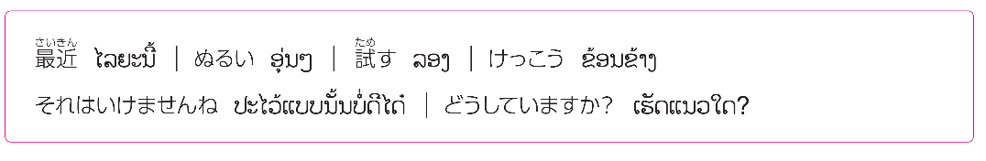

Slide 9


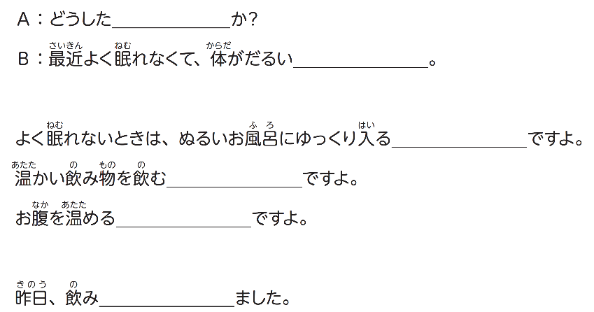



んです
んです
と いい
と いい
と いい
すぎ

Slide 10

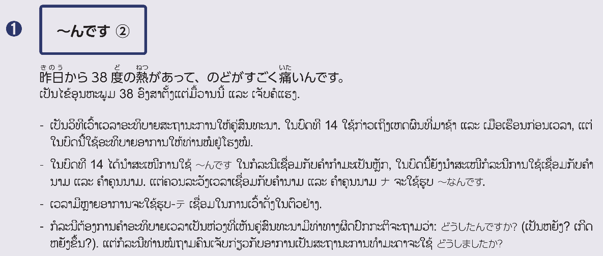

Slide 11
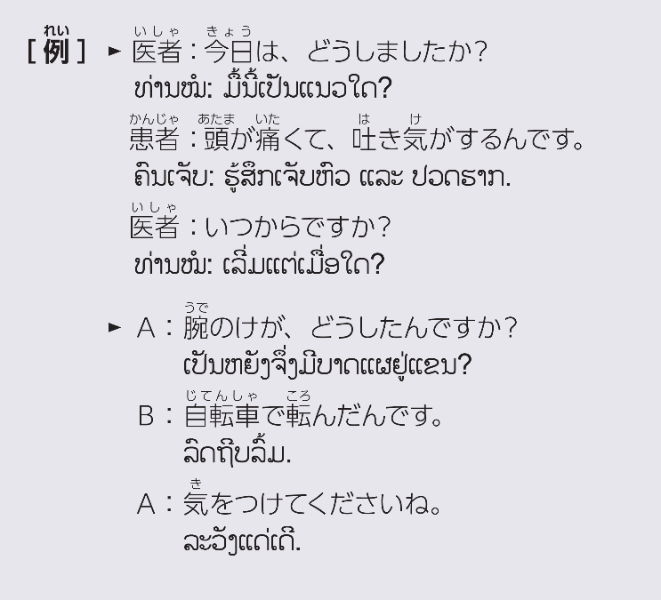

Slide 12
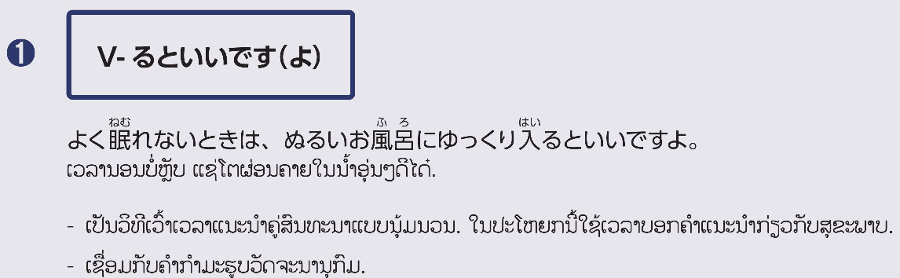
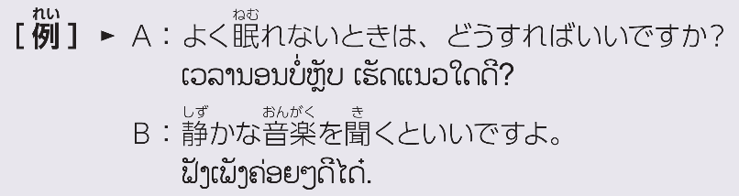

Slide 13
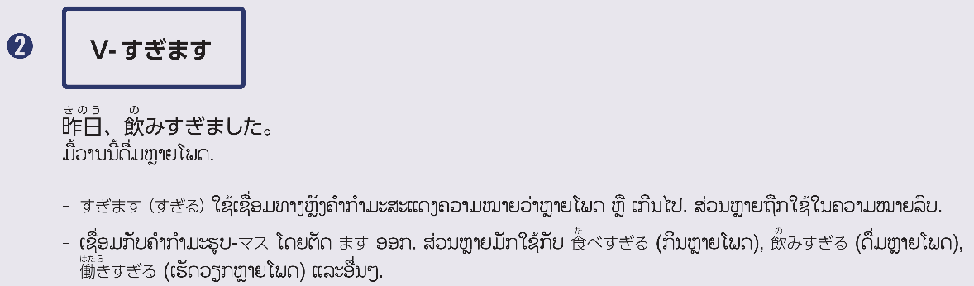
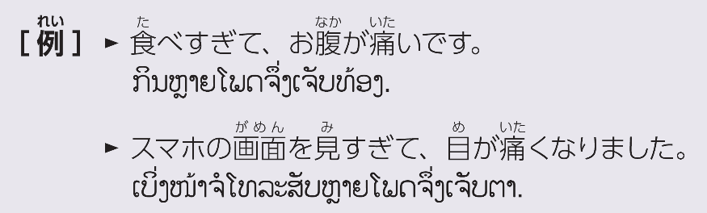

Slide 14

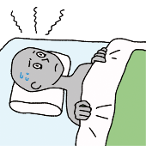
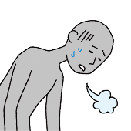
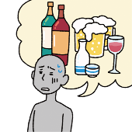
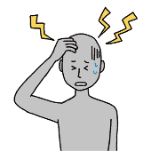
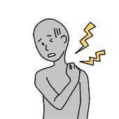
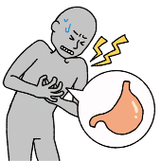
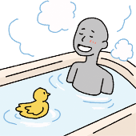
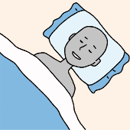
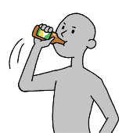
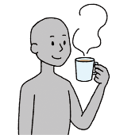
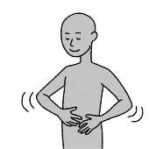
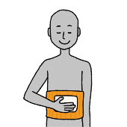

Slide 15


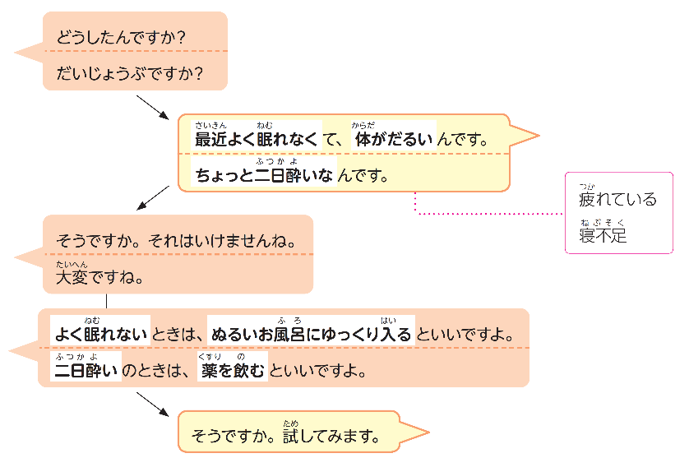

Slide 16


Slide 17


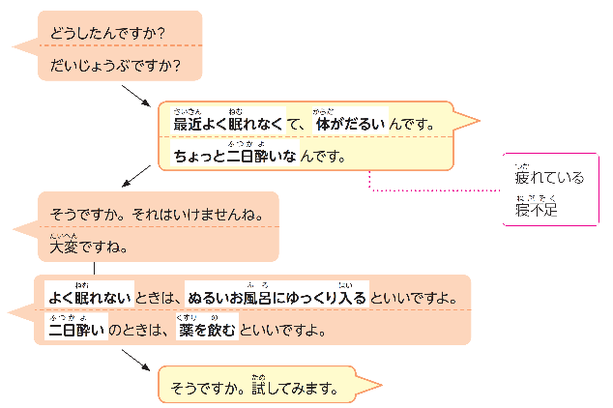
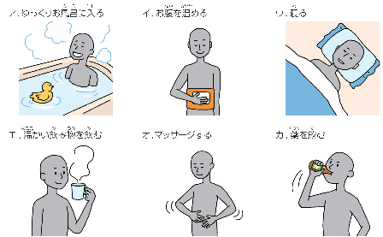

Slide 18
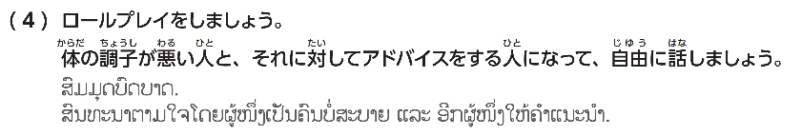
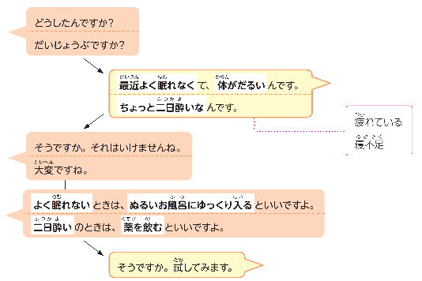


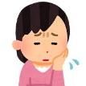
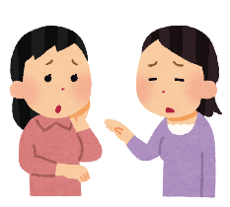

Slide 19
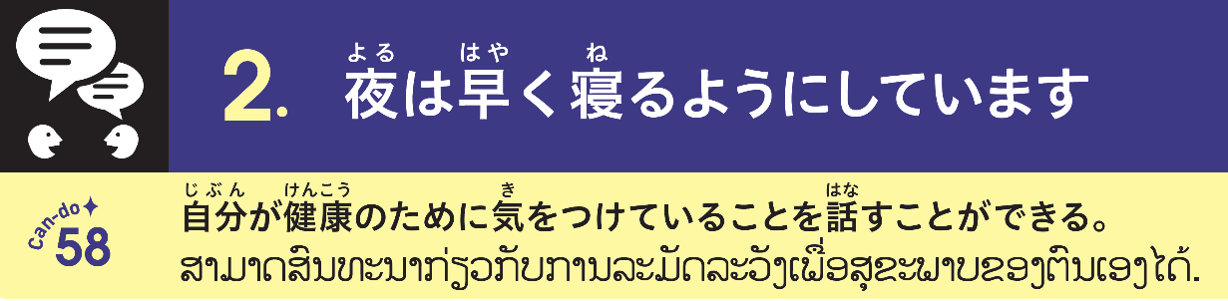

Slide 20



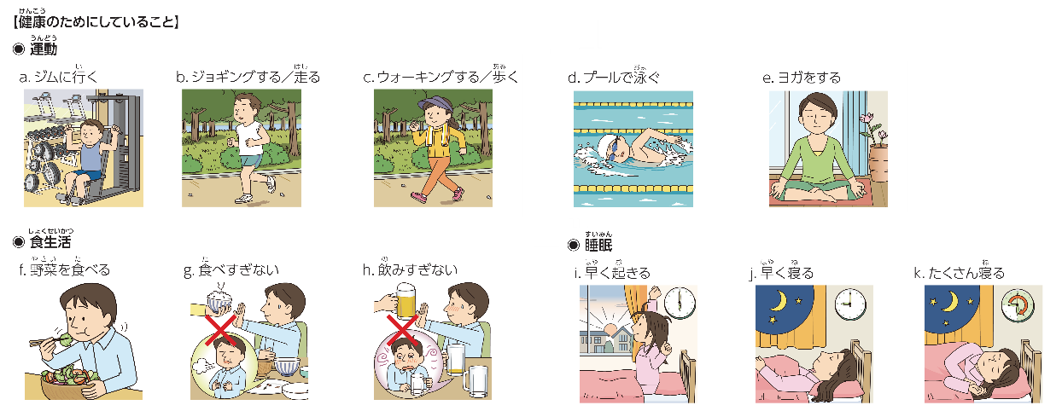

Slide 21


Slide 22

5
3
4
1
２
6
9
8
7

Slide 23



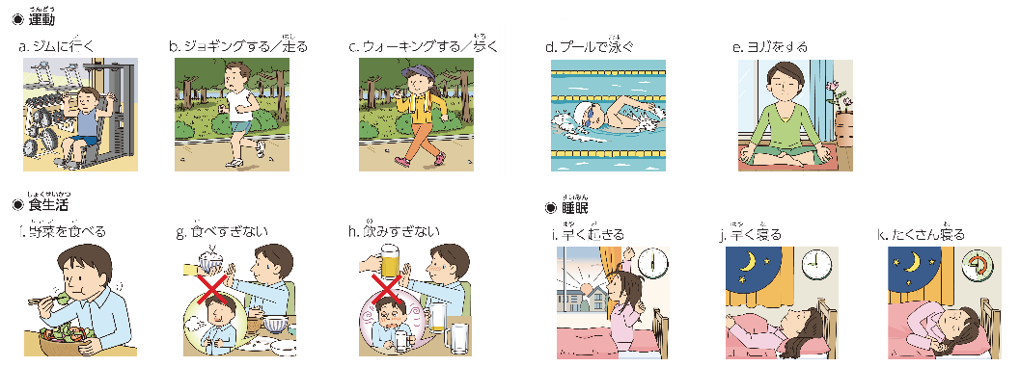
b
e
i
j
k
g
f
a
c
h

Slide 24

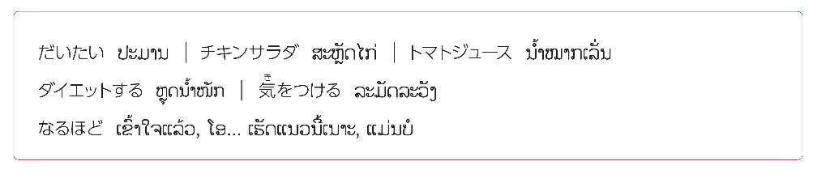

Slide 25

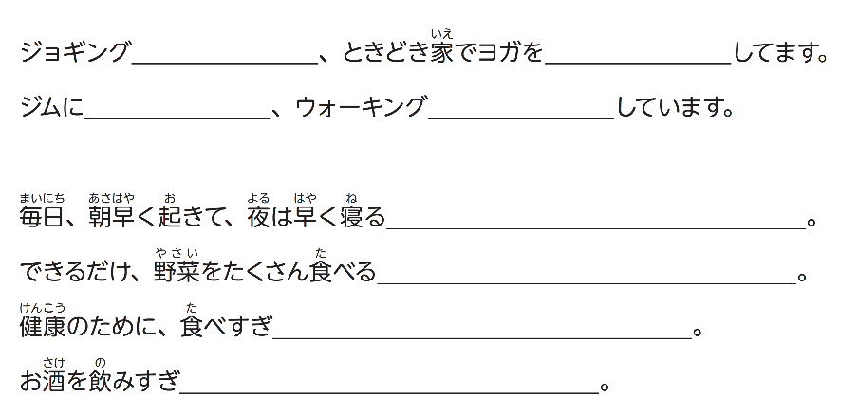


したり
したり
いったり
したり
ようにしています
ようにしています
ないようにしています
ないようにしています

Slide 26
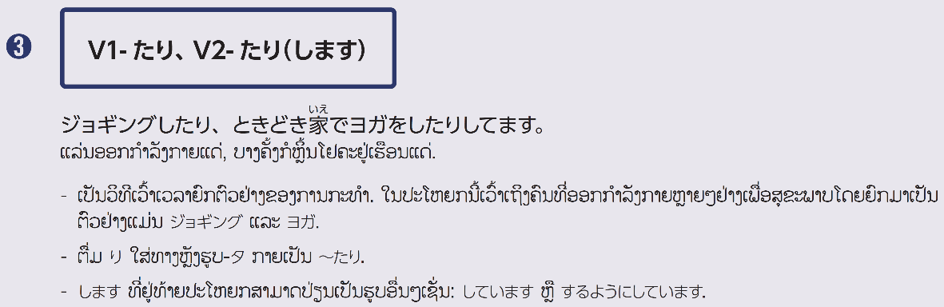
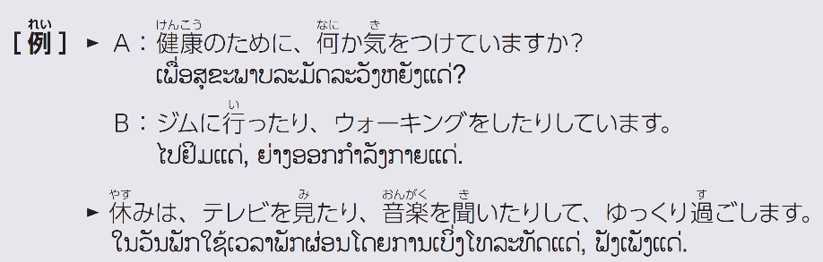

Slide 27
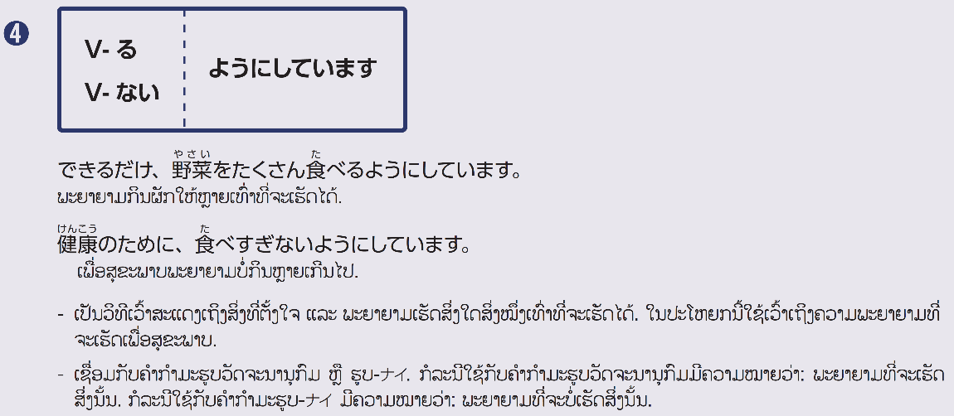

Slide 28
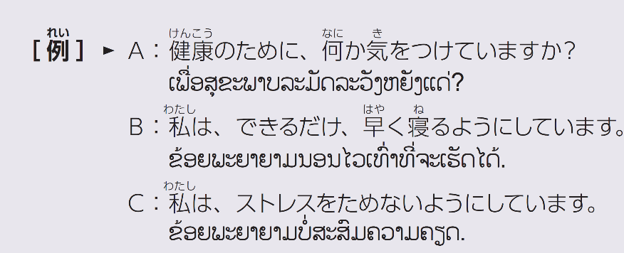

Slide 29

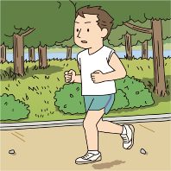
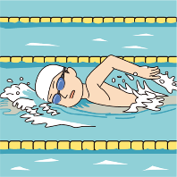
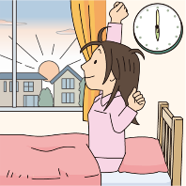
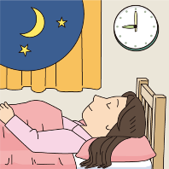
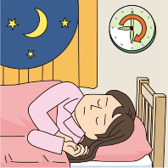
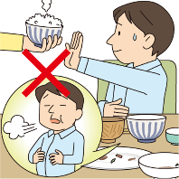
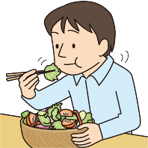
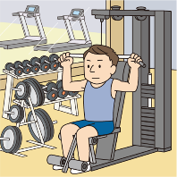



Slide 30




Slide 31


Slide 32




Slide 33










×
×

Slide 34


Slide 35






よくないものを 食べてなる病気。おなかが いたくなったりする。
ພະຍາດທີ່ອາດຈະເກິດຂື້ນຈາກການກິນອາຫານບໍ່ດີ ເຮັດໃຫ້ເຈັບທ້ອງ

Slide 36


腹痛：おなかが いたい ເຈັບທ້ອງ
おう吐：たべたものを 吐く ອາຈຽນ
下痢：水のような 便が 出る
ຖີ່າຍເປັນນໍ້າ
手洗い：手を洗う 手をせっけんでよくあらう
ລ້າງມືໃຫ້ສະອາດດ້ວຍສະບູ
加熱：やいたり、にたりする
熱をくわえてちょうりする
ເຮັດອາຫານໂດຍການປິ້ງ ຫຼື ຕົ້ມໂດຍໃຊ້ຄວາມຮ້ອນ

Slide 37



【症状】
腹痛・おう吐・下痢
ເຈັບທ້ອງ、ອາຈຽນ、ຖີ່າຍໜັກ
【予防】
手洗い・加熱
ລ້າງມື、ກິນອາຫານສຸກ

Slide 38





Slide 39


Slide 40





Slide 41

38度以上の 熱がでる ມີໄຂ້ສູງເກີນ 38 ອົງສາ,
体がだるい ຮູ້ສຶກເມື່ອຍ
関節が痛い ເຈັບຂໍ້ຕໍ່ຕ່າງໆ
せきがでる ໄອ
のどが痛い ເຈັບຄໍ

Slide 42


Slide 43



Slide 44

Can-do チェック

Slide 45




Slide 46



Slide 47





